Slide 1
Картотека компьютерных игр
Воспитатель
Королёва Татьяна Константиновна

Slide 2
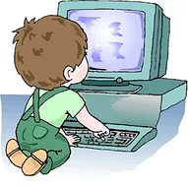
Игры на развитие внимания
Игры на внимание требуют от ребёнка особой усидчивости и концентрации. Малышу предстоит искать спрятанные предметы, находить отличия между картинками, подбирать пары и определять лишние или одинаковые предметы. Также во время игры ребёнок встретится со многими другими заданиями, которые помогут ему стать наблюдательным, внимательным, сообразительным и научат принимать верные решения!

Slide 3
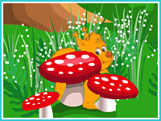
«Найди белочек»
www.igraemsa.ru
Для детей 3-4 лет
Белочки - очень трудолюбивые зверьки! Для того, чтобы пережить холодную зиму и не остаться без пищи, они заранее начинают заготавливать припасы. Белки прыгают по лесу и собирают грибы и орехи, которые потом прячут в дуплах или закапывают в землю. Именно этим трудным занятием заняты 10 белочек в нашей игре на внимание. Но увидеть их на картинке не так-то просто, ведь белки маленькие зверьки, и могут без труда спрятаться, например, в траве, за кустом или среди веток деревьев. Но если внимательно присмотреться, то их всё же можно отыскать! Как только найдёшь белочку, сразу же щёлкай по ней мышкой, и она выскочит из своего укрытия!

Slide 4
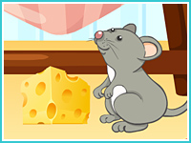
2. «Где сыр?»
www.igraemsa.ru
Для детей 4-6 лет
Правила игры очень простые: мышка прячет под одной из трёх мисочек кусочек сыра, а затем меняет тарелочки местами. Самое главное - это внимательно смотреть за всеми движениями мисочек, потому что затем нужно будет выбрать именно ту миску, под которой находится спрятанный сыр. Мышка приготовила 8 заданий разного уровня сложности: от самого простого к сложному, требующему особенной внимательности и наблюдательности.

Slide 5
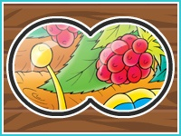
3. «Бинокль»
www.igraemsa.ru
Для детей 5-7 лет
Если ты когда-нибудь смотрел в бинокль, то уже знаешь, что с помощью этого прибора можно увидеть предметы, которые находятся от нас на большом расстоянии. Однако в бинокль не получится увидеть всё пространство целиком, поэтому нужно перемещать прибор и внимательно рассматривать отдельные предметы.
В этой детской игре на внимание "Бинокль" ты сможешь не только проявить всю свою наблюдательность, но и научишься пользоваться этим интересным оптическим прибором. Внимательно рассмотри закрытую картинку, постепенно перемещая бинокль с помощью мышки, а затем выбери то изображение, которые ты увидел. Между двумя похожими вариантами ответа есть одно отличие, которое тебе предстоит найти на главной картинке, чтобы сделать правильный выбор.

Slide 6
Математические игры
Обучение детей дошкольного возраста простым математическим приёмам является непростой задачей, поэтому знакомство малышей с математикой должно происходить в увлекательной и красочной атмосфере, способной заинтересовать любого, даже самого неусидчивого, ребёнка. И как нельзя лучше в этом помогут наши компьютерные игры по математике, которые позволяют легко, увлекательно, в игровой форме познакомить с цифрами, числами, геометрическими фигурами, основами счета, арифметическими действиями, понятиями «больше-меньше».
Решая задачи в играх по арифметике, ребёнок получает дополнительную мотивацию для нахождения правильного ответа. Малыш стремится получить награду, одержав победу в игре, а в игровом процессе отлично запоминается новая информация. Именно такая ненавязчивая, развлекательная форма, а не принудительное обучение, помогает родителям зажечь, а главное, поддержать интерес дошкольника к новому полезному материалу.
Важным достоинством обучения детей при помощи математических игр является наглядность изучаемого материала, которая развивает абстрактное мышление. Игры про цифры и числа с ярким привлекательным оформлением, основанные на понятных жизненных примерах, помогут ребёнку научиться анализировать, сопоставлять предметы, сравнивать их качества и запоминать арифметические действия. Вместе с играми по математике все дети легко и быстро научатся считать, складывать, вычитать и умножать!

Slide 7
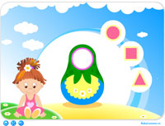
1. «Изучаем геометрические формы. Найди недостающую геометрическую форму.»
www.bebylessons.ru
Игра для детей 3-4 лет.
Нужно при помощи мышки выделить геометрическую форму отсутствующую на основной картинке. Каждый ответ ребенка будет сопровождаться небольшой анимацией.

Slide 8
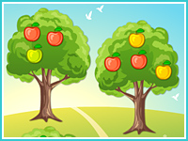
2. «Яблоневый сад»
www.igraemsa.ru
Для детей 4-6 лет
Только посмотри на наш чудесный яблоневый сад! Садик небольшой, в нём растёт всего шесть молодых яблонь, зато на каждой из них уже созрели сочные, румяные плоды! Красные, жёлтые, зелёные - все они вкусные и сладкие, как на подбор! А ты можешь сосчитать, сколько яблок растёт на каждом дереве? Тогда эта интересная математическая игра для детей тебе по силам!
Твоя задача - найти деревья с одинаковым количеством яблок. Как только найдёшь две такие яблони, сразу же выделяй их по очереди щелчком мышки. Обрати внимание, что в каждом уровне будет не одна пара таких деревьев, а целых три, и тебе необходимо отыскать их все!

Slide 9
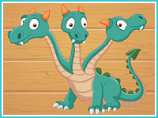
3. «Где сыр?»
www.igraemsa.ru
Для детей 5-7 лет
Сыграй в новую математическую игру "Посчитай, сколько?", и ты не только потренируешься в количественном счёте, но и проверишь свои знания об окружающем мире! В каждом уровне игры ты увидишь красочную картинку, на которой нужно что-то посчитать. Прослушай или прочитай вопрос, немного подумай, а затем выбери правильный ответ с помощью мышки. На многие вопросы ты наверняка сможешь ответить и без картинки, но если у тебя возникнут сложности, рисунок на игровом поле тебе обязательно поможет!
Итак, скорее приступай к игре, а потом оставь комментарий, понравилось ли тебе играть и как быстро ты справился с заданиями.

Slide 10
Игры , направленные
на развитие памяти, мышления
Память - это важнейший вид умственной деятельности, развитие которого крайне необходимо начинать в раннем возрасте, ведь хорошая память позволит малышу лучше усваивать материал в детском саду и школе. Развивающие игры на память окажутся незаменимыми помощниками в тренировке зрительной и слуховой памяти. Игровые задания, направленные на запоминание различной информации, отличаются своей сложностью, поэтому вы всегда сможете выбрать игру, которая подходит малышу по возрасту.
Занимательные игры на мышление обучат ребёнка выделять главное, обобщать и делать соответствующие умозаключения. Постепенно наши игры разовьют у ребёнка умение думать и рассуждать самостоятельно, что так важно для гармоничного развития.
И не забывайте, что помимо очевидной пользы вместе с нами вы прекрасно проведёте время.

Slide 11
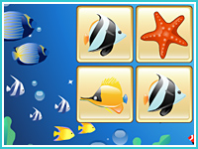
«Найди пару. Водный мир»
www.igraemsa.ru
Для детей 3-4 лет
Проверить свою память, наблюдательность помогут игры, развивающие память "Найди пару"!
Перед тобой 12 перевернутых карточек, под которыми скрываются 6 пар одинаковых изображений. Щёлкай мышкой по карточке, запоминай, что на ней нарисовано и ищи точно такую же картинку. Одновременно могут быть открыты только 2 карточки, и если это пара - карточки остаются открытыми. В случае неудачи обе открытые карточки перевернутся, и тебе придется искать пару заново.
Эта игра достаточно простая, и если ты успешно с ней справился, поиграй в другие, более сложные, игры из серии "Найди пару"!

Slide 12
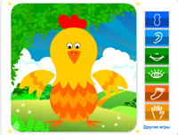
2. «Рисуем животных»
www.bebylessons.ru
Для детей 4-6 лет
Нажимая на кнопки в правом столбике подбираем для своего животного конечности и мордочки. Из реальных животных там можно собрать: собаку, лося, медведя, осу и петуха. А фантастических - ну очень большое количество, меняя каждый раз то расцветку тела, то ушки, то носики и ротики, то ручки и ножки по очереди.

Slide 13
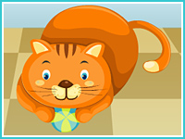
3. «Кто спрятался»
www.igraemsa.ru
Для детей 5-7 лет
Как-то вечером герои нашей дидактической игры решили поиграть в прятки. Но в комнате не так много укромных мест, поэтому спрятаться удалось только одному зверьку. Внимательно посмотри на игроков, запомни их, ведь спустя несколько секунд кто-то из зверят спрячется! А тебе предстоит определить, кого из участников игры сейчас нет в комнате. Эта игра поможет развить зрительную память, а также отлично подойдет для тренировки мышления. Если у тебя не получилось пройти все задания без ошибок с первого раза, попробуй сыграть в игру еще раз, и у тебя обязательно все получится!

